Slide 1
لأن هذه الوصية التي أوصيكم بها اليوم ليست غامضة جدا بالنسبة لكم ، ولا هي بعيدة. ليس في السماء أن تقول: "من يصعد إلى السماء من أجلنا ويأتي بنا حتى نسمعها ونفعلها؟" ولا هو أبعد من البحر ، يجب أن تقول ، "من سيذهب عبر البحر من أجلنا ويأتي بنا ، حتى نسمعه ونفعله؟" لكن الكلمة قريبة جدا منك ، في فمك وفي قلبك ، حتى تتمكن من فعلها (تثنية 30: 11-14).
كل الكتاب المقدس مأخوذ من نسخة® الملك جيمس الجديدة. © 1982 بواسطة Thomas Nelson، Inc. مستخدمة بإذن. كل الحقوق محفوظة.

Slide 2
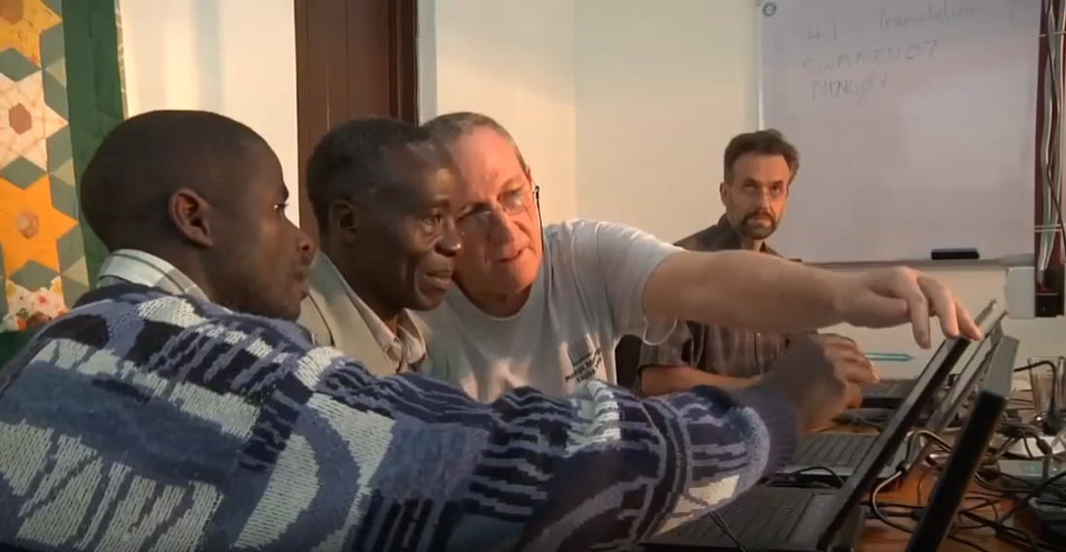
ويكليف أسوشيتس

Slide 3
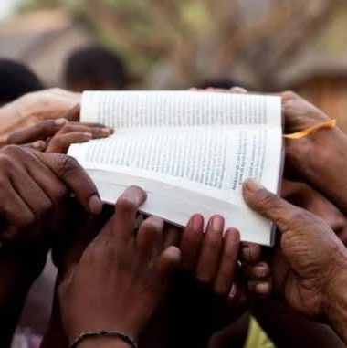
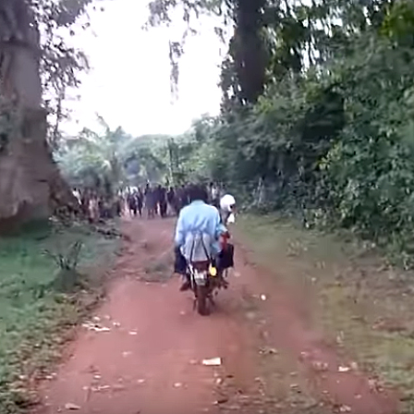
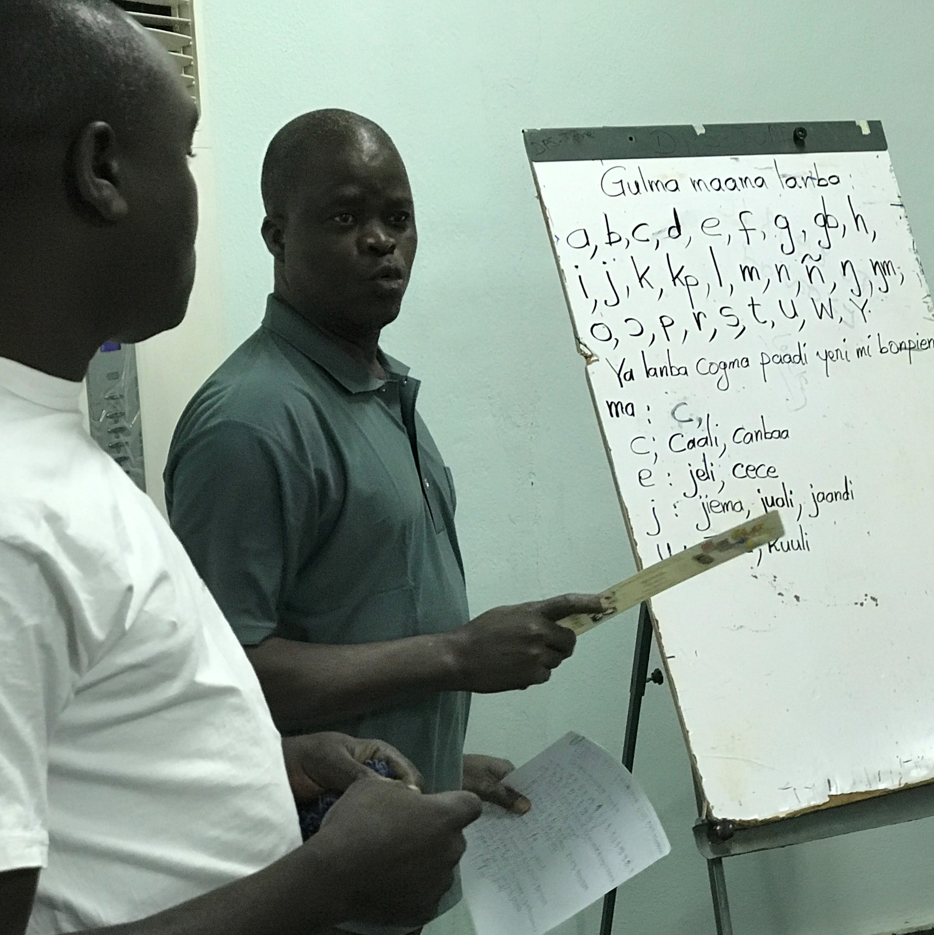
?

Slide 4
تاريخ ويكليف أسوشيتس لماذا؟
تأسست ويكليف أسوشيتس في عام 1967 كان الغرض هو تقديم المساعدة العملية للمترجمين على مستوى العالم سمح للمترجمين بالتركيز على أعمال ترجمة الكتاب المقدس

Slide 5
Wycliffe Associates History How?
قدم المتطوعون مجموعة واسعة من المهارات للمساعدة في أعمال ترجمة الكتاب المقدس على مستوى العالم
إدارة بناء صيانة التقنية بنية تحتية
يمكن للمترجمين التركيز على ترجمة الكتاب المقدس بدلا من الأنشطة الأخرى

Slide 6
تاريخ ويكليف أسوشيتس حاجة ملحة إلى حل جديد
في عام 2014 ، طورت Wycliffe Associates واختبرت طريقة جديدة لترجمة الكتاب المقدس MAST—المساعدة المعبأة لدعم الترجمة. MAST يزود المترجمين الوطنيين لترجمة الكتاب المقدس بسرعة بوضوح ودقة للكنيسة المحلية دور مركزي

Slide 7

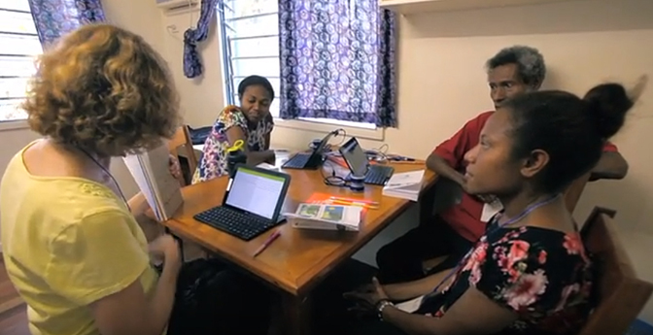
2014
أول فعالية لترجمة ماست
تدريب مترجمين للغة الأم في هذا الجديد أسلوب

Slide 8

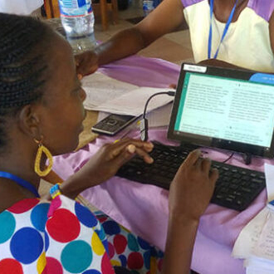

تحول التركيز إلى تدريب المترجمين على طريقة MAST
الآن توفير مجانا ، موارد الترخيص المفتوح للمترجمين في جميع أنحاء العالم

Slide 9

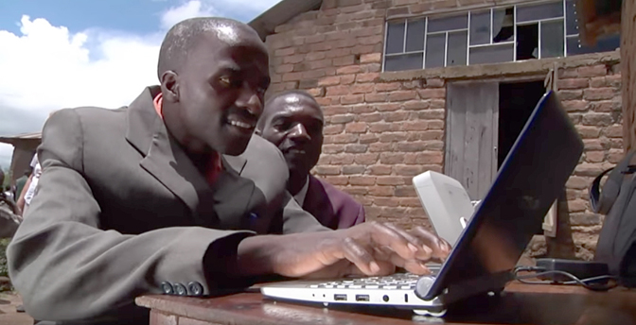
رؤية:
الكتاب المقدس في كل لغة
تطوير ترجمة الكتاب المقدس المملوكة للكنيسة من خلال التدريب والأدوات المجانية
كورنثوس الثانية 9: 6-15 متى 28: 19-20

Slide 10
2 كورنثوس 9: 6-15
ولكن هذا أقول: من يزرع باعتدال يحصد أيضا باعتدال ، ومن يزرع بوفرة يحصد أيضا بوفرة. 7 فليعطي كل واحد كما يريد في قلبه ، لا على مضض أو بضرورة. لأن الله يحب المعطي المبتهج. 8 والله قادر أن يجعل كل نعمة تكثر نحوك ، حتى يكون لك دائما كل كفاية في كل شيء ، وفرة لكل عمل صالح. 9 كما هو مكتوب:
"لقد تفرق في الخارج ، لقد أعطى للفقراء. بره يدوم إلى الأبد ".

Slide 11
2 كورنثوس 9: 6-15 استمرار
10 الآن من يمد الزارع بالبذور والخبز للطعام ، ويمد ويضاعف البذر الذي زرعته ويزيد ثمار برك ، 11 وأنتم تغنيون في كل شيء لكل حرية ، مما يجعل الشكر من خلبنا لله. 12 لأن إدارة هذه الخدمة لا توفر احتياجات القديسين فحسب ، بل تكثر أيضا من خلال العديد من الشكر لله ، 13 بينما ، من خلال إثبات هذه الخدمة ، يمجدون الله على طاعة اعترافك بإنجيل المسيح ، وعلى مشاركتك الحرة معهم ومع جميع الناس ، 14 وبصلاتهم من أجلك ، الذين يشتاقون إليك بسبب نعمة الله الزائدة فيك. 15 الحمد لله على عطيته التي لا توصف!

Slide 12
متى 28: 19-20
اذهبوا وتلمذوا جميع الأمم وعمدوهم باسم الآب والابن والروح القدس ، 20 علموهم أن يحفظوا كل ما أوصيتكم به. وها أنا معكم دائما ، حتى نهاية الدهر ". آمين.

Slide 13
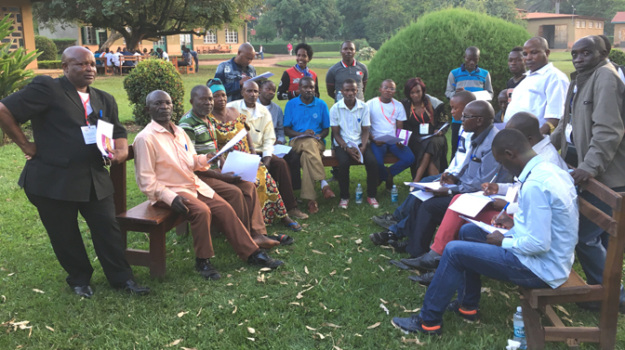
ملتزمون بخدمة الكنيسة المحلية ، والشراكة للوصول إلى كل لغة من خلال ترجمة الكتاب المقدس

